Slide 1
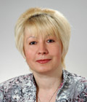
История и философия науки
Курс для аспирантов ТПУ
Колодий Наталия Андреевна, д.ф.н., профессор ОСГН ШБИП

Slide 2
ОСГН ШБИП АСПИРАНТУ
Заявление на утверждение темы реферата
Тема - по истории той науки, в рамках которой будет защита
Тема реферата должна отражать актуальность исследования
Запись на экзамен у методиста ОСГН
Кандидатский экзамен - июнь

Slide 3
Алгоритм
Уважаемые аспиранты!
Ознакомьтесь с алгоритмом по подготовке к сдаче экзамена:
В первую очередь вам необходимо утвердить тему реферата в срок до 01.05.2020 (тема должна затрагивать исторический аспект вашего исследования, примеры утвержденных тем прошлых лет представлены ниже). Заявление подается в электронном виде на электронную почту philosophy_exam@mail.ru с пометкой «утверждение темы реферата» (бланк заявления ниже). Аспиранты, не утвердившие тему реферата в срок, будут лишены права выбора даты экзамена и комиссии и будут записаны на сдачу экзамена (дата, комиссия) по усмотрению руководства.
Далее выбрать дату и записаться на экзамен также по электронной почте philosophy_exam@mail.ru с пометкой «запись на экзамен». Период сдачи экзамена: конец мая - июнь 2021 г. Расписание дней сдачи экзамена будет доступно в мае. Для аспирантов, не имеющих возможности сдать экзамен в указанный период, дата назначается индивидуально по согласованию.
Сдать распечатанный и прошитый реферат в 204 аудиторию 19 корпуса ТПУ и загрузить электронную версию (ссылки будут даны в мае) за неделю до даты сдачи экзамена. Требования к оформлению реферата представлены ниже.
Обратите внимание, что универсального пособия по подготовке к экзамену нет, в этой связи помимо лекционных записей предлагаем вам использовать прикрепленные ниже источники.
Абсолютно по всем интересующим вопросам по подготовке к экзамену можно обращаться на почту philosophy_exam@mail.ru

Slide 4
Правила оформления рефератов
ПРАВИЛА ОФОРМЛЕНИЯ РЕФЕРАТОВ ДЛЯ КАНДИДАТСКОГО ЭКЗАМЕНА ПО ИСТОРИИ И ФИЛОСОФИИ НАУКИ И ТЕХНИКИ
Объем реферата должен составлять не менее 25-30 страниц, интервал1,5.
Оригинальность работы должна составлять минимум 75% (отчет о проверке на антиплагиат должен прилагается к реферату)
Список литературы составляется по Госстандарту, количество источников –не менее 20.
Сноски могут быть на каждой странице (в среднем 1-2), могут быть концевые. Литература в сносках по Госстандарту
Поля: вверху –25 мм, внизу –25, справа –20, слева –30
Шрифт –14Times New Roman.
Нумерация страниц внизу, справа.
Должно быть оглавление с указанием страниц.
Форма титульного листа

Slide 5
Литература
ИСТОРИЯ И ФИЛОСОФИЯ НАУКИ Под общей редакцией Н. В. Бряник, О. Н. Томюк. -Екатеринбург: Издательство Уральского университета. 2014.
Философия и история науки (учебное пособие для аспирантов ОИЯИ) Проф., д.ф.н. В.Г. Горохов.
Философия науки / под ред. С.А. Лебедева: Учебное пособие для вузов. Изд. 5-е, перераб. и доп. — М.: Академический Проект; Альма Матер, 2007. — 731 с.— («Gaudeamus»).
Черникова И.В.. Философия и история науки: учеб, пособие. 2011.

Slide 6
ВОПРОСЫ ДЛЯ СДАЧИ КАНДИДАТСКОГО ЭКЗАМЕНА
ПО ИСТОРИИ И ФИЛОСОФИИ НАУКИ
Понятие науки. Взаимодействие науки и философии.
Структура научного знания. Роль теории в структуре научного знания. Соотношение факта и теории.
Роль и понятие эксперимента в научном познании.
Понятие парадигмы в развитии науки.
Учение Т. Куна о научной революции (Т.Кун «Структура научной революции»).
Наука в системе человеческого знания (философии, религии, мистики, искусства и т.п.).
Б. Рассел. Наука в истории человечества.
Культурно-исторические предпосылки возникновения и основные этапы становления науки.
Основные этапы развития теоретического мышления.
Становление теоретического мышления в истории науки.
Различные толкования предмета философии науки.
Научная революция. Понятие, роль значение научной революции в истории науки.
Наука в системе техногенной цивилизации.
Проблема ответственности ученого и экспертная роль гуманитарного знания.
Научный релятивизм и методологический анархизм П. Фейерабенда. (П. Фейерабенд «Против Метода»).

Slide 7
Примеры утвержденных тем рефератов по «Истории и философии науки»
1.История развития энергопреобразующих устройств космических аппаратов в области технических наук
2.Основные этапы возникновения и развития физики плазмы как области научного знания
3.История развития полупроводниковых преобразователей в технических науках
4.История развития шаговых двигателей и их систем управления в области технонаук
5.Технологии утилизации и переработки буровых шламов в химической технологии: исторический аспект
6.Развитие ядерного оружия: исторический и научный аспекты
7.Развитие нефтегазовой отрасли как области наук о Земле
8.История развития отечественной радиохимии: проблемы и перспективы
9.История создания бортовой кабельной сети космических аппаратов как область технических наук
10.История развития применения методов прогноза в прикладной инженерии
11.История развития генераторов тестовых сигналов для электрокардиографов в области технонаук

Slide 8
План семинаров
1 практика – Понятия «наука», «история», «философия»: соотношение и взаимодействие;
2-3 практики – Типы мировоззрений: мифологическое, магическое, мистическое, религиозное, философское, творческое (искусство), научное.
4 практика – История науки в эпоху Античности (античная культура как основание становления античной науки и философии; генезис античной науки и ее периодизация; основные научные программы Античности (атомизм и элементаризм));
5 практика – История науки в эпоху Средневековья (генезис средневековой науки и ее периодизация; патристика и схоластика: основные направления средневековой науки; развитие университетов и их роль в развитии науки; арабский фактор и его влияние на становление науки в Средние века);
6 практика – Становление науки современного типа в Новое время (культурно-историческая роль эпохи Ренессанса в процессе становления науки Нового времени; первая научная революция: значение открытия Н. Коперника; Эксперименты Тихо Браге и Г. Галилея; методы научного познания: Р. Декарт «Размышления о методе» и Ф. Бэкон. Новый органон);

Slide 9
План семинаров
7 практика - Основные концепции развития науки (стандартная концепция науки (позитивизм и неопозитивизм), концепция «исторической школы» (К. Поппер, Т. Кун, И. Лакатос), концепция личностного знания и тематического анализа науки (М. Полани и С. Тулмин); концепция методологического анархизма (П. Фейерабенд).
8 практика - Социальная оценка техники как прикладная философия техники (проблема ответственности ученого и экспертная роль гуманитарного знания; научный этос Р. Мертона; гуманитарная экспертиза технического и естественнонаучного знания; этические комитеты и их деятельность);
9 практика – предэкзаменационная консультация по вопросам кандидатского экзамена;

Slide 10
Смысл и предназначение философии
Понятие философии. Исторические типы мировоззрения.
Предмет философии. Предмет философии науки
Методы философии науки.
Функции философии науки.

Slide 11
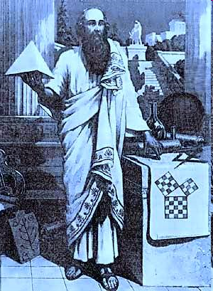
Философия
Философия (греч.) –
любовь к мудрости
Phileo – любовь;
Sophia – мудрость.

Slide 12
Мудрость по Аристотелю
Мудрецами или, по Аристотелю, «теми, кто рассуждал об истине» назывались те, кто приоткрывал покров вселенной, скрывавший ее Природу, открывая людям, что она такое. В самом деле, эта истина состояла именно в открытии Природы: поэтому, говоря о ней, Аристотель использует также синонимичные выражения «искать истину» и «искать Природу»» (Физика, 191, а24). Сочинения таких мудрецов всегда имели поэтическую форму и назывались «О Природе». По той же причине Аристотель называл мудрецов и другим именем – физиологами, то есть теми, кто искали причину Природы.
Люди осуществили это открытие благодаря исключительной силе своего ума, способного, сконцентрировавшись, объять испытующим взором (именно это означает греческое слово theôr?a) вселенную в ее целостности и проникнуть в ее основания, соприкасаясь, таким образом, с божественным (Аристотель, Метафизика, 1075, а 8).
Содержанием этой мудрости (Там же, 982, b 15) является, главным образом, то, что сегодня мы назвали бы астрономией и метеорологией. Природа проявляет себя преимущественно как раз в крупных атмосферных и астрономических явлениях, в которых получают разрядку высшие силы, витающие над всеми конкретными вещами вселенной. Теория же состояла, прежде всего, в том, чтобы «созерцать небо, звезды». Созерцание небесного свода приводило к первому интуитивному пониманию упорядоченности, соразмерности и цикличного характера великих движений Природы. Наконец, рождение, жизнь и смерть живых существ отсылают нас к механизму Природы. Последняя – особенно на этих трех уровнях – открывает себя тому, кто способен приоткрыть скрывающий ее покров (уже Гераклит говорил, что Природа любит скрываться). Такова истина, к которой влечет нас этот тип мудрости.

Slide 13
Философия о сущности вещи
Например, в докладе «Вещь» Хайдеггер, рассматривая с этой точки зрения чашу, предлагает задуматься над тем, что же такое чашечность чаши? Что можно сказать о чаше? Чаша – прежде всего сосуд. Но не только. Ее подносят людям. И здесь, «говоря» о себе, чаша говорит об общении людей. Подносимое в чаше – питье для смертных. Оно утоляет жажду. Оно веселит их досуг, взбадривает, по его словам, их общительность. Чаша может быть и жертвенной, знаменуя тем самым «присутствие» земли и неба, божеств и смертных.

Slide 14
Философия о сущности вещи
Взяв в качестве примера вещи чашу, он рассматривает последовательно подходы, сложившиеся в традиции, к определению существа чаши и все их находит неудовлетворительными. Чашечность чаши (вещественность вещи) невозможно понять ни из ее функции (чаша не емкость), ни ее материальный состав (чаша не материальная предметность), ни самостояние (чаша не самостоятельна, так как изготовлена гончаром), ни предмет материальный (только изготовленная чаша становится предметом), ни предмет представления (чаша существует до всякого представления), ни вид (эйдос, идея) (чаша не идея, которая направляет руки гончара ее изготавливающего). Никакой из этих подходов не позволяет понять собственную суть чаши как чаши, и, шире, вещественность вещи.

Slide 15
«Вещь» М.Хайдеггер
Чашечность чаши осуществляется в подношении налитого в нее. Пустая чаша тоже получает свое существо от этого подношения, хотя пустую чашу не поднесешь».
Подробнее на livelib.ru:
https://www.livelib.ru/quote/572772-vesch-martin-hajdegger

Slide 16
Критика философии
Раскрывая мысль М.Хайдеггера, Г.А. Гаджиев пишет: «Слова, мысли раскрывают потаенную, скрытую вещественность вещи. Так в чем же заключается чашечность чаши? Оказывается, говорит философ, мы выпустили ее из виду в тот момент, когда чашечность была вытеснена видимостью, которую создает наука. Именно научное мышление заслонило от нашего сознания чашечность чаши, т. е. действительность действительной вещи как части бытия… Это может быть чаша для благородного вина, но оно с помощью научного познания превратилось просто в безликую жидкость, как одно из агрегатных состояний материи. И тут начинается обеднение, редукция мышления! Научное мышление таково по своей структуре, что в результате мы упускаем возможность задуматься о том, что вмещает чаша, как она вмещает — а от этого зависит бытие чаши»[1]

Slide 17
Ощущение бытия
Можно ли вернуться от холодного образа вещи к ощущению этой вещи, к ощущению вина, налитого в эту вещь, затем через это к ощущению виноградной лозы, а далее земли, из которой она растет и т.д.

Slide 18
Идея
Раскрывая тему мира вещей, окружающих человека, мы выяснили, что вещь амбивалентна по своей природе. Вещь не просто фрагмент мира, данный в своей зримой материальности, но и сущее, участвующее в жизни человека, связывающее человека с человеком (Маркс), человека с миром «неба и земли», миром «божественным» (Хайдеггер). Это связывание вещь может выполнять поскольку она одновременно принадлежит и миру естественному и миру сверхестественному, являясь по существу «вещью чувственно-сверхчувственной» (Маркс). Ее существование сверхчувственное, сверхприродное, сверъестественное в философском языке получило имя «идея» или «эйдос»

Slide 19
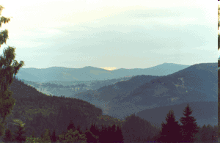
1. Понятие философии. Исторические типы мировоззрения.

Slide 20
Пифагор
«Жизнь подобна игрищам: некоторые приходят на них соревноваться, некоторые торговать, а самые счастливые – смотреть; так и в жизни – некоторые, подобные рабам, рождаются жадными к славе и наживе, между тем как философы – к одной только истине».
Пифагор

Slide 21
Другие определения философии
Аристотель: «… знание обо всем необходимо имеет тот, кто в наибольшей
мере обладает знанием общего, ибо в некотором смысле он знает все,
подпадающее под общее». «Если начали философствовать…, чтобы избавиться
от незнания, то, очевидно, к знанию стали стремиться ради понимания, а не ради какой-нибудь пользы» (Аристотель «Метафизика»).
Р. Декарт: «Слово «философия» обозначает занятие мудростью, под
мудростью понимается не только благоразумие в делах, но также и
совершенное знание всего того, что может познать человек; это же знание,
которое направляет самую жизнь, служит сохранению здоровья, а также
открытиям во всех науках» (Декарт Р. «Начала философии»).
Ф. Ницше: «Постепенно для меня прояснилось, чем была до сих пор любая
великая философия, - исповедью своего сочинителя…» (Ницше Ф. «По ту
сторону добра и зла»).
П. Лавров: «Мы осмысливаем нашу деятельность настолько, насколько
вносим в нее элемент философии. Насколько человек обязан себе отдавать
ясный отчет в каждом своем слове, в своих мыслях, чувствах и действиях,
настолько он обязан философствовать. Пренебрежение философией есть
искажение в себе человеческого сознания. Требование сознательной
философии равнозначно требованию развития человека (Лавров П. Л. «Три
беседы о современном значении философии»).
Н. Бердяев: «Философия познает бытие из человека и через человека, в
человеке видит разгадку смысла» (Бердяев Н. А. «О назначении человека»)

Slide 22
Исторические типы
Исторические типы мировоззрения:
мифологическое
философское
религиозное

Slide 23
От мифа к логосу
«Из чего?»,
«Когда?»,
«Где?»,
«Как?»,
«Почему?»

Slide 24
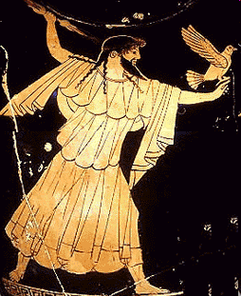
Мифологическое мировоззрение
Чувственное восприятие;
Объяснение мира посредством антропоморфных божеств;
Цикличное понимание времени.

Slide 25
Истоки
Гомер VIIIв. до н.э.
«Илиада» ,
«Одиссея» - в основе – многочисленные сказания Древней Греции о подвигах героев, о богах.
Гесиод VIIIв. до н.э.
«Труды и дни» - нравственные правила, народные предания, мифы, басни
«Теогония» - систематизация сказаний о богах, составление генеалогического древа богов.

Slide 26
Исторически первый тип
Исторически первой была мифология – мировоззрение древнего общества, содержащее в себе как фантастическое, так и реалистическое восприятие окружающей действительности. В мифах соединены зачатки знаний, элементы верований, этические установки, догадки, вымыслы.
Основные черты мифа: очеловечивание и одушевление природы; нерасчлененность мира, невыделенность человека из Космоса; наличие фантастических богов, их активное и непосредственное взаимодействие с человеком; отсутствие рефлексии – абстрактных размышлений; практическая направленность мифа на решение конкретных задач (хозяйство, защита от стихии, болезней и т.д.); эмоционально-образная форма выражения; описательный характер.
Что такое человек и мир?
Откуда он произошел?
Куда и зачем движется его судьба?
Какой смысл в существовании человека и общества?

Slide 27
Особенности мифов
Культ Дионисия был заимствован греками от фракийцев, у которых Дионис был богом плодородия, характерным для сознания всех народов, занимающихся земледелием. Когда фракийцы научились делать пиво, они стали представлять состояние опьянения как божественное. Отсюда началась эволюция представлений о Вакхе, как боге плодородия, к Вакху, как богу виноделия и празднеств. Культ Вакха включал женские танцы, при которых участницы доводили себя до экстаза. Этот феминистический элемент, по-видимому, происходил от древних оргий, осуществляемых в период подготовки к половому запрету, распространяющемуся на период полевых работ (а Вакх как раз и был богом плодородия).
«Культ Вакха,— отмечает Б. Рассел,— в своей первоначальной форме был варварским и во многих отношениях отталкивающим. Однако не в этом первоначальном виде он оказал влияние на философов, а в одухотворенной форме, приписываемой Орфею, в аскетической форме, ставящей на место физического духовное опьянение».

Slide 28
Особенности мифов
Орфей — легендарный герой, сын речного бога Эагра и музы Каллиопы — фракийский певец, изобретатель музыки, участвовавший в походе аргонавтов, не побоявшийся спуститься в ад за своей женой, был убит вакханками во время празднества как женоненавистник. В действительности, он просто сохранял верность своей умершей жене. Тело Орфея было разорвано вакханками на куски и выброшено в реку вместе с его арфой. Последняя при этом начала чудесным образом производить звуки, а река наполнилась новыми водами. Останки Орфея были вынесены в море и прибиты волнами к острову Лесбос, который стал центром греческой поэтической жизни. В этом мифе обращает на себя внимание изначальное божественное происхождение Орфея.
Несовместимость его божественных качеств с условиями земного бытия, в результате чего он гибнет. Продолжение жизни в виде влияния его духа на жизнь природы (она оплакивает его гибель одновременно одухотворяется).

Slide 29
Особенности мифов
Часть доктрины, выраженной этим мифом, по-видимому, прямо была усвоена орфиками в смысле противопоставления чистого небесного и отягощенного земной материей бытия.
Описанный миф, а также близкие ему мифы об Осирисе и общая кармическая идея, характерная для религий Востока, думается, оказали сильное влияние на Пифагора и Платона. Воссоединение разрушенного как собирание останков может быть также рассмотрено в качестве мифологического аналога выраженной позднее идеи движения к совершенной форме.

Slide 30
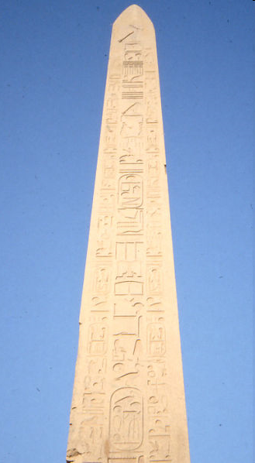
Религиозное мировоззрение
Преобладание чувственного восприятия;
Вера в сверхъестественное
Наличие системы догматов;

Slide 31
Религиозное мир-ие
Вторая форма мировоззрения – религия. Она определяется как вера в существование сверхъестественных сил (богов), которые влияют на жизнь человека и окружающий мир. Во многом схожа с мифологией (наличие богов и эмоционально-образное бездоказательное восприятие действительности): включает в себя мифы. Однако, для религии характерно наличие строгого вероучения (индивидуальной для каждой из религий картины бытия и системы догм), жесткой религиозной организации и обязательного религиозного культа (обряды и традиции).Она носит более обязательный и систематичный характер, чем мифология.
В религиозной картине мира (РКМ) систематизированы представления о дуалистичности бытия, согласно которым существует два его вида:
- абсолютное, сверхъестественное бытие, тождественное бытию Бога-Творца;
- сотворенное бытие, существование многообразия вещей и процессов, в том числе и человека.
В основе религиозной картины мира лежит принцип креационизма, суть которого состоит в том, что творец создает мир «из ничего», до акта творения ничего кроме Бога не было. Абсолютное бытие не может быть познано человеком рациональным способом, ибо творению не может быть доступен замысел Творца.
Для РКМ характерен также принцип провиденциализма, божественной предопределенности сотворенного бытия и его несовершенства.

Slide 32
Религиозно-мифологический комплекс
Религиозно-мифологический комплекс – единство мифа и религии. Духовенство (жречество) – посредники между людьми и богами. Жрецы, как правило, избирались. В Греции жрецы были отстранены от идеологического, нравственного контроля за обществом.
Религиозное сознание греков двойственно: две разных религии наслаивались друг на друга. Первая – «олимпийская религия» – связана с олимпийскими богами, вторая – религия мистерий («мист» – тайна), тайная религия.
В отличие от первой, с которой связано множество сохранившихся памятников, о второй известно мало. Тайные культы, неофициальная религия. Религиозные действа на специальных алтарях за пределами городов. Дионисические мистерии (Дионис – одновременно олимпийский бог и объект тайного культа), орфические мистерии (орфические - от имени Орфея), культ Деметры. С некоторого момента большинство свободных греков, участвуя в «официальной» олимпийской религии, в то же время были причастны к религии мистерий (как масонство в Российской Империи). Мировоззрения в пределах двух религий не одинаковы. Мистерийное общество закрыто и элитарно.
Олимпийская религия – демонстрация, формальное действие, радостное состояние, «официальный праздник». Мистерии – радение, достижение экстатического состояния (экстасис – выход за пределы). Мистерийное мировидение более духовно.
Страдание фундаментально. Тело – тюрьма. Смысл жизни – выйти из круга. Учение о переселении душ. Перерождение (жизнь в теле есть страдание).
Пифагоризм. Числа правят миром, числа как боги. Предел – чистый интеллект.

Slide 33
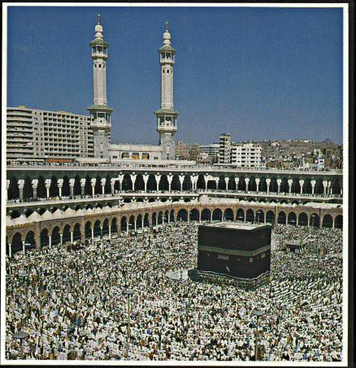
Ислам (VII вв. н.э.)
Мухаммед
(Мекка)
Суннизм
Шиизм
Хариджизм
Св. книга - Коран

Slide 34
Возникновение философии
Возникновение философии считается объяснимым через описание процесса формирования (генезис) особого философского предмета (некоторое формально-содержательное единство – т. е. не только «о чем», но еще и «как»). Сам процесс генезиса предстает как переход «от мифа к логосу» (формула Деррера и Нестле). Эта формула является общей для всех концепций, хотя и получает различные толкования. Что можно в целом сказать об этой формуле и о генезисе как таковом? Он представляет появление философии как естественно-исторический процесс, т. е.: 1) это линейный процесс; 2) с необратимой сменой стадий (был миф, появился логос – и миф более невозможен); 3) где стадии поступательным образом сменяют друг друга; 4) согласно каузальной зависимости, а значит 5) непрерывность (которая все объясняет) обеспечивается тем, что в любой последующей стадии нет ничего того, что не было бы заложено в предыдущей.

Slide 35
Мифогенная теория
На какие вопросы следует отвечать, чтобы получить концепцию происхождения философии, понятой вышеуказанным образом? А. Н. Чанышев предложил пять вопросов: «Из чего?», «Когда?», «Где?», «Как?», «Почему?». Вопросы «Когда?» и «Где?» – о пространстве и времени – должны вскрыть исторические условия, а точнее, причины возникновения философии. «Из чего?» – вопрос о «субстрате» философии, то есть об источнике ее содержания. «Как?» – освещение логики процесса перехода субстрата («из чего») под воздействием исторических условий («когда–где») от первобытно-аморфного к понятийно-оформленному состоянию. Все вместе ответит на вопрос «почему?». Нетрудно заметить, что таким образом можно спрашивать только о происхождении предмета (в данном случае – предмета философии). Итак, сама эта структура (равно как и то, что за ней скрывается) является общей для всех концепцией. Они лишь по-разному отвечают на вопрос «из чего?».

Slide 36
Гносеогенная теория
Гносеогенная концепция. Ее сторонниками являются, например, Богданов и Спенсер. Эта концепция восходит к просветительскому рационализму, склонному отождествлять философию с научным рационализмом вообще. Как концепция возникновения философии, она была оформлена позитивистами, а потому сводила философию к науке (теоретическому естествознанию). С точки зрения этой концепции философия возникает скорее не из мифа, а из эмпирического знания, которое сначала накапливалось в рамках мифа, а потом, когда аккумулировалось, стало мифу противоречить. Затем, в конце концов, оно эмансипировалось от мифологии, став философией, и тем самым победило миф как более примитивную форму познания мира. То есть философия возникла тогда, когда натурфилософы стали объяснять явления природы через комбинации стихий, а не через деятельность богов.
Недостаток (внутренний) гносеогенной концепции в том, что ей не удается выстроить генетическую цепочку, хотя она на это и претендует. Как объяснить умозрительный характер философии, который никак не вытекает из опыта? Из прикладных знаний (а только такие и были) никак не может возникнуть сам принцип общей теории (тем более стремящейся говорить о первоначалах).

Slide 37
Созерцание
Созерцание в принципе является условием образования
понятий, выводящих человека за рамки эмоциональной вовлеченности в ситуацию, и совсем не случайно первые философские системы имеют созерцательный вид. Слова человеческого языка потому и не имеют происхождения в жестикуляции, трудовых выкриках или междометиях, выражающих эмоциональное состояние, что они преследуют
другую цель: о именно —
вывести человека за рамки непосредственного эмоционального отношения к действительности, интерпретировать мир отвлеченно от конкретной ситуации действия. Именно эта особенность человеческого языка позволяет человеку мыслить понятийно.

Slide 38
Созерцание
Гештальтпсихология показала, что психическое восприятие явлений на подсознательном уровне строится в соответствии с законом стремления к предельно ясному выражению любого воспринимаемого образа. Даже сами органы чувств человека обрабатывают поступающую из внешнего мира информацию системно. Всякому воспринимаемому образу придается определенная завершенность, степень которой как бы выше реальной целостности, завершенности самого объекта, представленного в действительности. Учитывая названный закон, можно предположить, что сфера подсознания стремится довести до предельно ясного, эмоционально обобщенного и рационально обработанного выражения даже те идеи, которые сознание, в силу ограничений, идущих со стороны несовпадения идеала с действительностью, отражения противоречивых характеристик бытия, никогда бы не довело до такой предельной степени обобщения.

Slide 39
От знаний к философии
Ксенофан считал, что богов просто не может быть много, т. к. самый сильный из них обязательно уничтожил бы всех остальных. Бог, с его точки зрения, это шар, т. к. последний равен сам себе во всех точках его поверхности.
Концепция Ксенофана свидетельствует о том, что научные, в частности, геометрические представления входят в мифологическое мышление. Но она также есть прямое свидетельство того, что и философское скептическое мышление с момента своего возникновения использовало абстракции, развитые на базе мифологии.
От Ксенофана образ мира в качестве шара был позаимствован Парменидом. Но именно с Парменида начинается собственно философский анализ реальности, за которым стоит тезис о различии сущности и явления, различия того, что мы видим, и того, что может быть присуще бытию как таковому. У него это различие получает выражение в отрицании возможности движения, т. к. мир, с точки зрения Парменида, это плотный шар, в котором нет пустоты. Соответственно, никакое движение в нем невозможно.

Slide 40
От знаний к философии
Для доказательства тезиса Парменида Зенон сформулировал известные апории (парадоксы, показывающие логическую невозможность движения, отражающие его противоречивый характер) «Ахилл и черепаха», «стрела» и др. Первая апория строится на мысленном рассмотрении ситуации, в которой быстроногий Ахилл догоняет черепаху. С точки зрения Зенона, Ахилл никогда не догонит черепаху, т. к. за то время, пока он пробежит разделяющее их расстояние, черепаха пройдет еще какой-то небольшой участок пути. Приблизительно такая же логика рассуждения присуща и другим апориям.

Slide 41

Философское мировоззрение
Рациональное мировосприятие (признание причинно-следственных связей);
Наличие системы доказательств;
Проблемное восприятие мира (переход из мира обыденного в мир трансцендентный);
Объяснение мира посредством системы абстрактных понятий

Slide 42
Черты философского мир-ия
- является совокупностью объективного знания, ценностей, нравственных идеалов своего времени, испытывает на себе влияние эпохи;
- изучает не только предмет познания, но и механизм самого познания;
- имеет качество рефлексии – обращенности мысли на саму себя (познание обращено как на окружающий мир, так и на само себя);
- испытывает на себе cильное влияние доктрин, вырабатываемых прежними философами;
- в тоже время динамично – постоянно развивается и обновляется;
- неисчерпаемо по своей сути;
- ограничено познавательными способностями человека (познающего субъекта), имеет неразрешимые, «извечные» проблемы (происхождение бытия, первичность материи или сознания, происхождение жизни, бессмертие души, наличие или отсутствие Бога, его влияние на мир), которые на сегодняшний день не могут быть достоверно разрешены логическим путем.

Slide 43
Особенности философского и методологического подходов к феномену науки
Предмет современной философии науки
Философия науки – область, лежащая на границе философии и конкретного научного (математического, естественнонаучного, гуманитарного, социального, технического) знания.
Философия науки исследует характеристики научно-познавательной деятельности, изучает науку как специфическую сферу человеческой деятельности и как развивающуюся систему знаний.
Поскольку существуют различные научные дисциплины – математика, биология, физика и т.п. и различные виды наук – гуманитарные, естественные и т.п. в философии науки выделяют следующие разделы:
• Общая философия науки (или просто философия науки);
• Специализированные области знания в философии науки (философия (философские вопросы) математики, биологии, социогуманитарного знания, технических наук).
Очевидно, что философии науки не могло бы быть, если бы не было науки. Поэтому философия науки связана с историей науки, и в частности, с проблемой происхождения науки и проблемой ее периодизации.
Как раздел философии философия науки окончательно оформилась в середине XX в. в ответ на потребность осмыслить социальные и культурные функции науки в условиях научно-технического прогресса. Однако, истоки философского осмысления науки можно проследить начиная с античности.

Slide 44
Сегодня имеются различные интерпретации понятия «философия науки» :
- это философия, опирающаяся на результаты и методы науки (Р. Карнап, М. Бунге, А. Уайтхед);
это посредник между наукой и гуманитарным знанием (Ф. Франк, М. Вартовский);
это методологический анализ науки (Г. Р. Харре, М. Б. Хессе, И. Лакатос, Л. Лаудан);
это идеологическая спекуляция на науке, вредная для науки и общества (П. Фейерабенд);
это выявление предпосылок научного мышления и деятельности;
это метанаучная методология, определяющая, чем научное познание отличается от иных способов познания;
это синоним науковедения, дисциплина, включающая в себя методологию, историю и социологию науки.

Slide 45
ФсФ-проблемы науки
Сущность науки
Критерии научности
Способы и методы получения достоверного научного знания
Теории истины
Научная парадигма
Научная революция
Классическая наука, неклассическая наука, постнеклассическая наука
Особенности гуманитарного, социального научного знания и уникальность естествознания

Slide 46
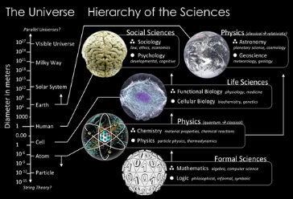
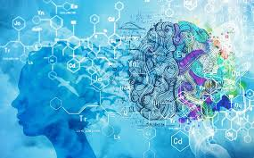

Наука
Универсальные определения.
Наука – социальная система, состоящая из профессиональных сообществ, основной целью которых является получение, распространение и применение научного знания (С.А. Лебедев).
Наука – сфера исследовательской деятельности, направленная на создание новых знаний о природе, обществе, мышлении и включающая следующие элементы: 1) ученых с их знаниями; 2) научные учреждения; 3) методы работы; 4) сумму наличных знаний.

Slide 47
Характерные черты науки
Универсальность
Общезначимость
Систематичность
Преемственность
Достоверность
Рациональность
фрагментарность
Обезличенность
Незавершенность
Критичность
Внеморальность
Чувственность

Slide 48
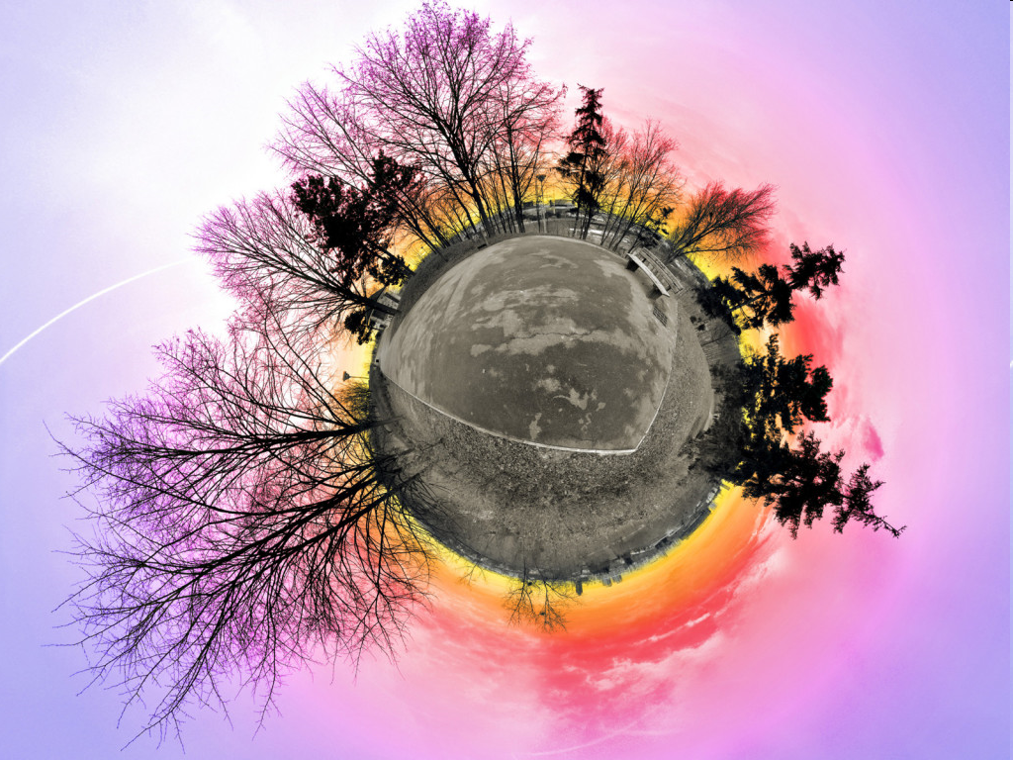
2. Предмет философии

Slide 49
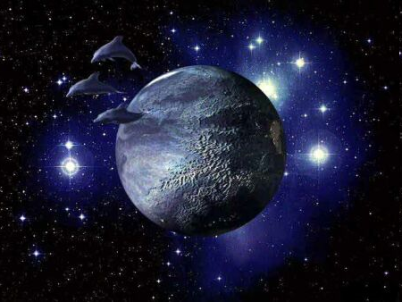
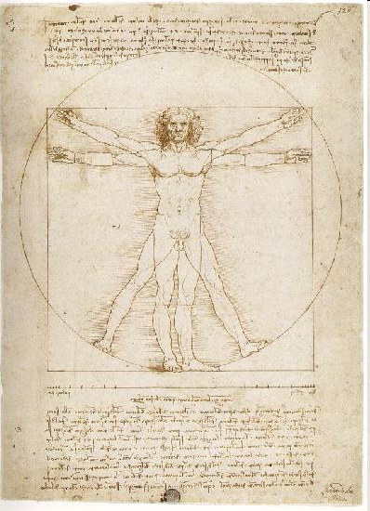
Мир человек

Slide 50
Подходы
Предмет философии:
В истории философии
В структуре философского знания

Slide 51
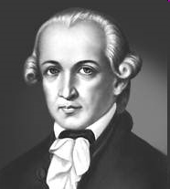
Иммануил Кант (1724-1804)
Что я могу знать?
Что я должен делать?
На что я могу надеяться?
Что такое человек?

Slide 52
Структура философского знания:
Онтология;
Гносеология;
Аксиология;
Праксиология;
Социальная философия.

Slide 53
Онтология – учение о бытии
Греческий:
ὄντος — сущее, то, что существует
λόγος — учение, наука
Основные понятия:
Бытие;
Материя;
Сущность;
Сущее.

Slide 54
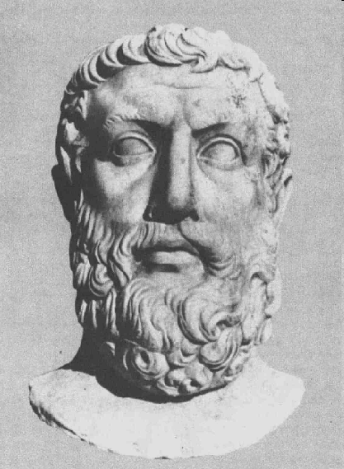
Древнегреческий философ
Парменид
(ок. 540-480гг.до.н.э.)

Slide 55
Гносеология – учение о познании
Греческий
γνῶσις — знание
λόγος — учение, наука
Основные понятия:
Познание;
Сознание;
Субъект и объект познания;
Истина.

Slide 56
Аксиология – учение о ценностях
Греческий
αξια — ценность
λόγος — «учение, наука»
Основные понятия:
Ценность;
Этика (добро-зло);
Эстетика (прекрасное безобразное);
Свобода – отвественность.

Slide 57
Праксиология – учение о деятельности
Греческий
πράξις — деятельность
λογία — наука, учение
Основные понятия:
Практика;
Деятельность;
Цель;
Средства.

Slide 58
Социальная философия
Философия общества;
Философия истории;
Философия культуры;
Антропология;
Философия техники.

Slide 59
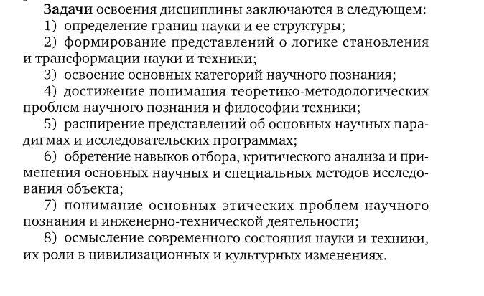
Философия науки

Slide 60
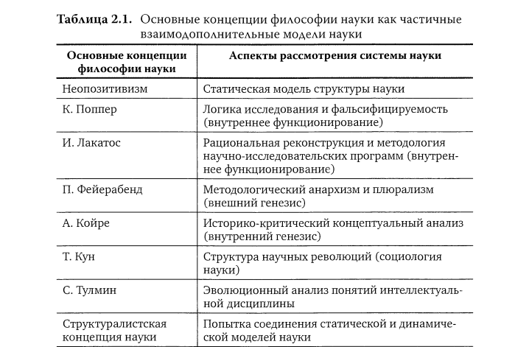
Основные концепции философии науки

Slide 61
3. Методы философии науки:
Методы философии науки:
А) исторический: в ФН выявляются этапы развития науки.
Б) системный анализ: наука рассматривается как система, нацеленная на получение знаний об окружающем мире.
В) структурно-функциональный анализ: выявляется структура (элементы и их связь) науки в целом и ее отдельных элементов (например, научной теории).
Г) сравнительный анализ: сопоставляются различные этапы и элементы (теория, гипотеза, закон) научного знания.
Д) уровневый подход: выявляются уровни научного познания – эмпирический, теоретический, метатеоретический.

Slide 62
О функциях
4. Функции философии науки

Slide 63
Функции философии:
Мировоззренческая;
Методологическая;
Аксиологическая;
Прогностическая;
Другие.

Slide 64
Функции философии науки
Функции философии науки. К ним относятся следующие:
Выявление содержания категории «наука».
Философский анализ научного знания.
Выявление динамики и перспектив развития науки.
Установление закономерностей развития научного знания.

Slide 65
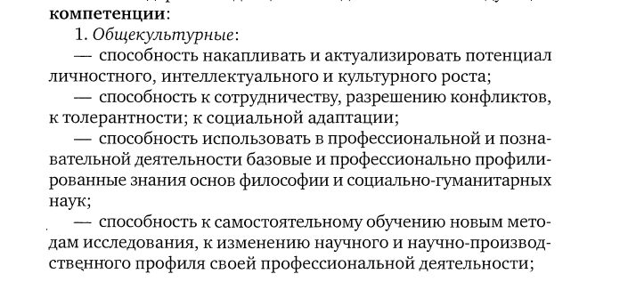
Должны получить следующие компетенции

Slide 66
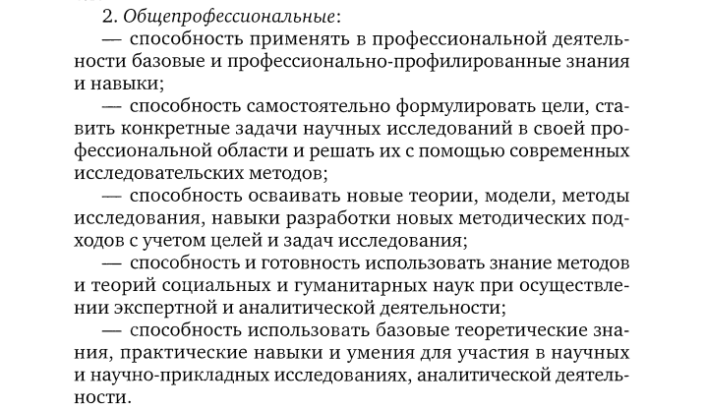
Общепрофессиональные компетенции

